Slide 1

재 정 학
Lecture - 3
전 승 호

Slide 2

Chapter 3 후생경제학

Slide 3
Section 1. 후생 평가의 기준

Slide 4
후생 평가의 기준
재정학에서는 정부 정책이 바람직한지의 여부를 평가하는 일이 주요 과제 중 하나이다.
여기서 정책이란 하나의 경제적 상태를 다른 경제적 상태로 변화시키려는 노력을 의미한다.
정책의 바람직함의 여부는 그 정책으로 인해 생긴 변화가 사회후생에 어떤 영향을 미치는지에 의해 평가될 수 있다.
사회후생을 평가하는 기준은 여러가지가 있을 수 있지만, 가장 중요한 것은 아래의 두 가지 이다.
자원배분의 효율성
경제에 존재하는 자원이 낭비되지 않고, 또 얼마나 최선의 방법으로 활용되고 있는지를 의미한다.
분배의 공평성
사람들 사이에 자원이 얼마나 공평하게 분배되어 있는지를 의미한다.
효율성과 공평성이 사회후생의 평가기준으로 핵심적이지만, 한 가지 더 보조적 기준으로는 개인의 자유가 있다.
사람들의 자유가 완벽하게 보장되어 있을수록 사회후생이 더 커지는 것으로 본다는 말이다.
다만 개인의 자유를 무조건적으로 보장해주는 것이 바람직하다고 말하기는 어렵다.
국민연금제도의 경우, 국민들에게 강제적으로 저축을 통해 은퇴 후의 생계대책을 마련하도록 요구한다.
이처럼 정부가 선의로 개인의 선택에 간섭한다는 뜻에서 온정적 간섭주의라고 부르기도 한다.

Slide 5
후생 평가의 기준
정책에 대한 사람들의 평가와 의견은 제각기 다르다.
무엇보다 공평성 관점에서 정책을 평가하는 경우 객관적인 기준 자체가 존재하지 않는다.
효율성 관점에서도 정책이 정말 효율성을 높이는 결과를 가져올 수 있는지의 여부를 예측하는 것이 힘들다.
또 개인의 자유가 얼마나 존중되어야 하느냐에 관한 견해차까지 더해지면 문제는 한층 더 복잡해진다.
이처럼 정책에 대한 적절한 평가를 내리기는 어렵지만, 조금이라도 더 나은 평가를 내릴 수 있는 방안을 찾으려고 하는 것이 후생경제학 연구의 주요한 목적이다.

Slide 6
Section 2. 자원배분의 효율성

Slide 7
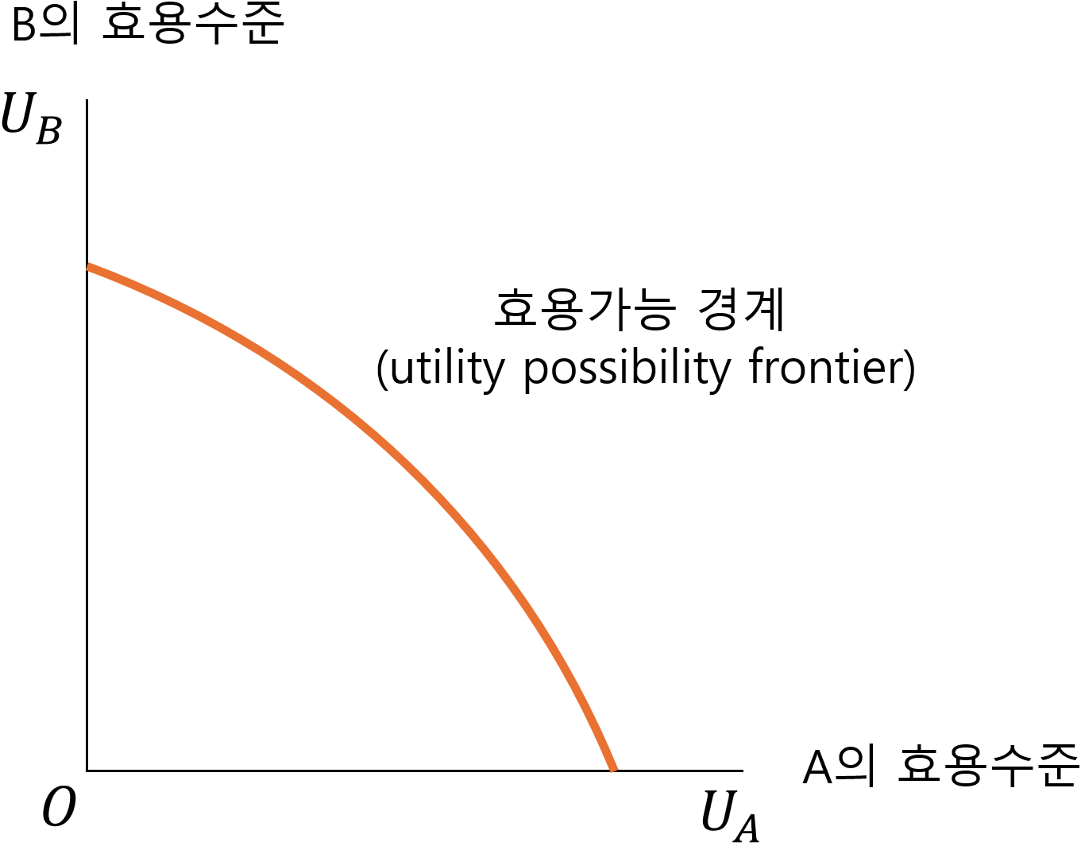
파레토 효율성
효율성은 여러가지로 정의될 수 있지만, 아래에 정의된 파레토효율성의 개념이 경제학에서 흔하게 쓰이고 있다.
파레토 효율성: 하나의 자원배분 상태가 있다고 할 때, 어느 누구에게도 손해가 가지 않으면서 어떤 사람에게는 이득이 되도록 이를 변화시키는 것이 불가능하다고 하자. 그렇다면 이와 같은 자원배분 상태는 파레토 효율적인 성격을 갖는다.
파레토 개선: 사회 전체의 관점에서 손해를 보는 사람은 아무도 없으면서 이득을 얻는 사람이 생기게 만드는 변화
개선이 이루어질 수 있다는 것은 원래의 자원배분 상태가 효율적이 아님을 뜻한다.
완전경쟁과 자원배분의 효율성
어떤 경제에서 효율적인 자원배분이 이루어지면, 구성원들은 주어진 생산자원으로부터 최대한의 효용을 얻을 수 있게 된다.
아래 그림의 효용가능경계는 두 사람으로 구성된 경제에서 효율적 자원배분이 이루어진 상태를 보여준다.
주어진 생산자원으로부터 두 사람이 최대한으로 얻을 수 있는 효용수준의 조합을 뜻하는 점을 모아 만든 선이다
만약 자원배분이 효율적으로 이루어지지 못하면, 경제는 이 곡선보다 안쪽에 있는 어떤 점으로 이동한다.

Slide 8
완전경쟁과 자원배분의 효율성
후생경제학에서는 완전경쟁시장에서 이루어지는 자원배분이 효율적이라는 것이 여러 가지 방법으로 입증되어 있다.
이 중 가장 엄밀한 방법으로 완전경쟁시장에 의한 자원배분과 효율성을 연결시키고 있는 것은 아래의 두 기본 정리이다.
후생경제학의 제 1정리: 모든 소비자의 선호체계가 강단조성을 가지면, 일반경쟁균형은 파레토 효율적이 된다.
일반경쟁균형의 배분이란 완전경쟁 시장에서의 자원배분을 의미한다.
스미스(A. Smith)가 제시한 보이지 않는 손의 명제를 정당화 하고 있기도 하다.
다시 말하면, 시장에 맡기면 효율적이 된다.
혹은 시장에 맡기면 낭비는 없다.
후생경제학의 제 2정리: 모든 소비자의 선호체계가 볼록성을 가지면, 파레토 효율적인 배분은 초기부존자원의 적절한 재배분을 통해 일반경쟁균형으로 달성될 수 있다.
제 2정리는 제1 정리의 역에 해당한다. 어떤 효율적인 배분상태가 있다면, 이것으로 하여금 일반경쟁균형이 되게 만드는 가격체계가 존재하는지 여부를 묻고 있다.
다시 말하면, 원하는 어떤 효율상태는 시장을 통해 달성 가능하다.
혹은, 공평하게 나눈 뒤에, 시장에 맡겨 놓아도 효율은 유지가 된다.

Slide 9
Section 3. 시장의 실패

Slide 10
시장의 실패
앞서 완전경쟁이 전제되었을 때 시장에 의한 자원배분은 효율적이라는 결론을 도출하였다.
어느 하나의 조건이라도 충족하지 못하면, 시장에 의한 자원배분이 비효율적이 될 수 있는데, 이를 시장실패라고 부른다.
시장실패의 원인
불완전경쟁
독과점이 존재하는 경우, 시장의 실패가 일어날 수 있다.
독점의 경우, 생산자는 사회적으로 잉여가 극대화되는 생산량을 선택하지 않았음을 상기해보자.
공공재
공공재는 공원, 도로 같이 여러 사람의 공동 소비를 위해 생산된 재화나 서비스를 의미한다.
공공재는 비경합성, 배제불가능성 이라는 두 가지 특성을 가지고 있기 때문에 시장 실패를 야기한다.
(비경합성) 한 명이 더 이용해도 추가 비용이 안드는데, 굳이 돈을 받아서 이용자를 줄일 이유가 없다.
(배제불가능성) 돈 안낸 사람을 배제할 수 없기 때문에, 가격을 매겨도 돈을 걷을 수 없다.

Slide 11
시장의 실패
외부성
어떤 사람의 행동이 제 3자에게 의도하지 않은 이득이나 손해를 주지만, 대가를 지불하거나 받지 않을 때 외부효과가 발생했다고 말한다.
따라서 긍정적 외부효과는 사회적 최적수준보다 적게 생산되고, 부정적 외부효과는 최적수준보다 많이 생산된다.
불확실성
앞서 후생경제학의 정리들은 모든 것이 확실하다는 암묵적인 가정하에서 구해진 것이다.
따라서 불확실성이 개입되면 일반경쟁균형이 파레토효율성을 가져다준다는 정리는 성립하지 못한다.
완비되지 못한 시장
시장 자체가 완전하게 갖춰져 있지 않으면 효율적인 자원배분이 이루어지지 못한다.
훌륭한 학생이 있지만, 지금 당장 등록금이 없어 학자금 융자가 필요하지만, 대출시장이 존재하지 않은 경우.
불완전한 정보
거래 양 당사자 중 한쪽이 정보를 갖지 못하는 경우 효율적인 자원배분이 이루어지지 못한다.
정보경제이론에 나오는 개살구시장에 따르면 중고차시장에서 실제로 거래되는 차들은 거의 다 겉보기만 그럴듯하고, 좋은 중고차 거래는 이루어지지 못한다.

Slide 12
시장의 실패와 정부 개입
이처럼 시장 실패가 생기면 정부가 개입하여 시장기구의 부족한 점을 메워줄 수 있다.
단, 시장 실패가 생겼을 때 정부가 개입할 수 있다는 것인지, 당연히 개입해야 함을 의미하지 않는다.
시장실패는 정부개입의 필요조건일 뿐, 충분조건은 아니다.
정부의 개입 또한 나름의 문제를 일으킬 수 있기 때문에, 개입 여부를 신중히 고려해야 한다.
예를 들어, 조세부과는 민간부문의 의사결정을 교란시켜 초과부담을 일으키는 원인이 되기도 한다.
나아가 문제가 더욱 심각해 지게 되는 정부의 실패도 일어나곤 한다.
정부의 실패를 일으키는 원인 중 중요한 것들만 추려보면 아래와 같다.
제한된 지식과 정보
정책이 좋은 효과를 거두기 위해서는 경제에 어떤 반응이 나타날지 정확하게 예측할 수 있어야 하는데, 정부도 지식과 정보가 제한되어 있는 상황에서는 정책에 기대한 효과를 거두기 힘들다.
민간부문 반응의 통제 불가능성
정부가 어떤 반응이 나타날지 정확한 예측을 했지만, 상황에 따라 민간의 반응이 기대한 것과 다르면, 원래 의도한 효과를 거둘 수 없다.

Slide 13
시장의 실패와 정부 개입
정치적 과정에서의 제약
정책을 통해 이득을 보는 사람도 있고, 손해를 보는 사람도 있게 마련이다. 따라서 다양한 이해관계자들이 정치적 타협을 이룰 수 있는데, 이 과정에서 경제적 합리성이 희생될 수 있다. (주고받기 식의 타협 등)
관료조직에 대한 불완전한 통제
정책을 실제로 집행하는 관료들이 자신의 이익을 우선적으로 고려하여 정책 선택을 하게 될 수 있다.
Ch 5.에서 배우겠지만 현실적인 여건상 관료들의 도덕적 해이를 막는 것은 힘든 일이다.

Slide 14
Section 4. 분배의 공평성

Slide 15
공평성의 의미
공평한 분배라고 할 때 사회의 모든 구성원이 똑같은 크기로 재산 및 소득을 나눠 갖는 상태를 떠올리기 쉽지만, 모든 사람이 똑같은 몫을 갖는다고 해서 공평한 분배가 이루어졌다고 말할 수 있는지는 의문이 들게 마련이다.
공평한 분배는 여러가지 요소를 포괄하는 복합적인 개념이며 매우 주관적인 가치판단에 의존한다.
그럼에도 불구하고 공평한 분배에 대한 사람들의 생각을 정리하여 공통분모를 추려보면 다음 네 가지 요건으로 집약된다.
평등성: 재산 및 소득이 사람들 사이에 고르게 나누어져야 한다는 조건이다.
모두가 각기 다른 지역, 능력, 배경을 갖고 태어나지만 인간으로서 물질적 가치에 대해 기본적으로 동등한 권리를 갖는 것은 공평성의 한 요건이 될 수 있다.
정당한 권리: 사회 구성원 모두의 정당한 권리가 보장되어 있어야 한다는 조건이다.
어떤 사람이 정당하게 받아야 할 것을 받지 못하거나, 지지 않아도 되는 부담을 떠맡는다면 공평한 것이 아니다.
공정성: 모든 일은 미리 정해진 규칙에 따라 공정하게 이루어져야 한다는 조건이다. (차별 받는 사람이 없어야 한다.)
공평은 결과의 균등성 의미에 가깝고, 공정은 과정의 올바름에 가깝다.
받을 만한 자격: 각자 받을 만한 자격에 상응하도록 분배가 되어야 한다.
자격이 무엇에 의해 결정되는지 한마디로 정리하긴 어렵지만, 사람의 능력, 노력, 물질적 필요 등을 생각할 수 있다.
공평한 분배가 되기 위해서는 위의 네 가지 요건을 두루 갖추고 있어야 한다. 다만 요건 간에 서로 충돌하여 부득이하게 포기해야 하는 경우도 생기기도 하며, 이에 관한 논의는 쉽게 결론 내릴 수 없다.

Slide 16
공평성과 효율성
공평성과 효율성 사이의 관계
분배의 공평성과 자원배분의 효율성을 동시에 높이는 정책이 있다면, 고민 없이 정책을 실행에 옮기면 된다.
그러나 현실에서는 두 마리 토끼를 모두 잡을 수 있는 정책은 찾기 힘들다.
왜 공평과 효율을 동시에 추구하기 힘든지는 추후에 설명하고 아래의 두 가지만 짚고 넘어가자.
어떤 정책의 긍정적 효과가 부정적 효과로 상쇄되는 경우가 많이 발생하므로 각별히 주의해야 한다.
언제나 의도치 않은 측면에서 문제가 발생할 수 있다는 가능성을 염두에 두어야 한다.
공평성과 효율성이 서로 충돌하는 경우가 많기는 하지만, 모든 경우에 있어 충돌하지는 않는다.
특히, 장기적인 관점에서 볼 때 공평성과 효율성은 서로 상호보완적이 될 가능성이 크다.

Slide 17
Section 5. 보상의 원칙

Slide 18
보상의 원칙
후생경제학의 주요 과제 중 하나는 어떤 변화가 개선인지의 여부를 평가하는 기준을 찾아내는 일이다.
어떤 변화로 인해 이득을 보는 사람, 손해를 보는 사람 모두 생긴다면 그 이득과 손실을 어떻게 비교해서 결론을 내릴까?
우선, 이 변화가 개선인지 평가하기 위해서는 서로 다른 사람에게 일어나는 이득과 손실을 비교할 수 있어야 한다.
개인간의 효용비교가 이루어져야 한다는 의미인데, 이는 불가능한 일에 가깝다.
어떤 변화로 인해 김씨가 5단위의 효용 증가를 느껴고, 박씨는 3단위의 효용 감소를 느꼈다고 하자.
사회전체적으로 2단위의 효용이 증가했으니, 사회가 개선되었다고 평가할 수는 없다.
김씨의 효용 1단위와 박씨의 효용 1단위는 같을 리 없다.
그렇다면 우리는 개인간 효용비교를 하지 않으면서도 사회적 변화를 평가할 수 있는 방법을 찾아야 한다.
이 문제의 해결책으로 제시된 이론이 보상의 원칙이다.
칼도기준, 스키토브스키기준이 보상의 원칙에 속한다.
파레토기준은 엄밀하게 말해 보상의 원칙에 속하지 않지만, 보상의 원칙을 정확히 이해하기 위해 파레토기준 부터 논의를 시작 하는게 바람직하다.

Slide 19
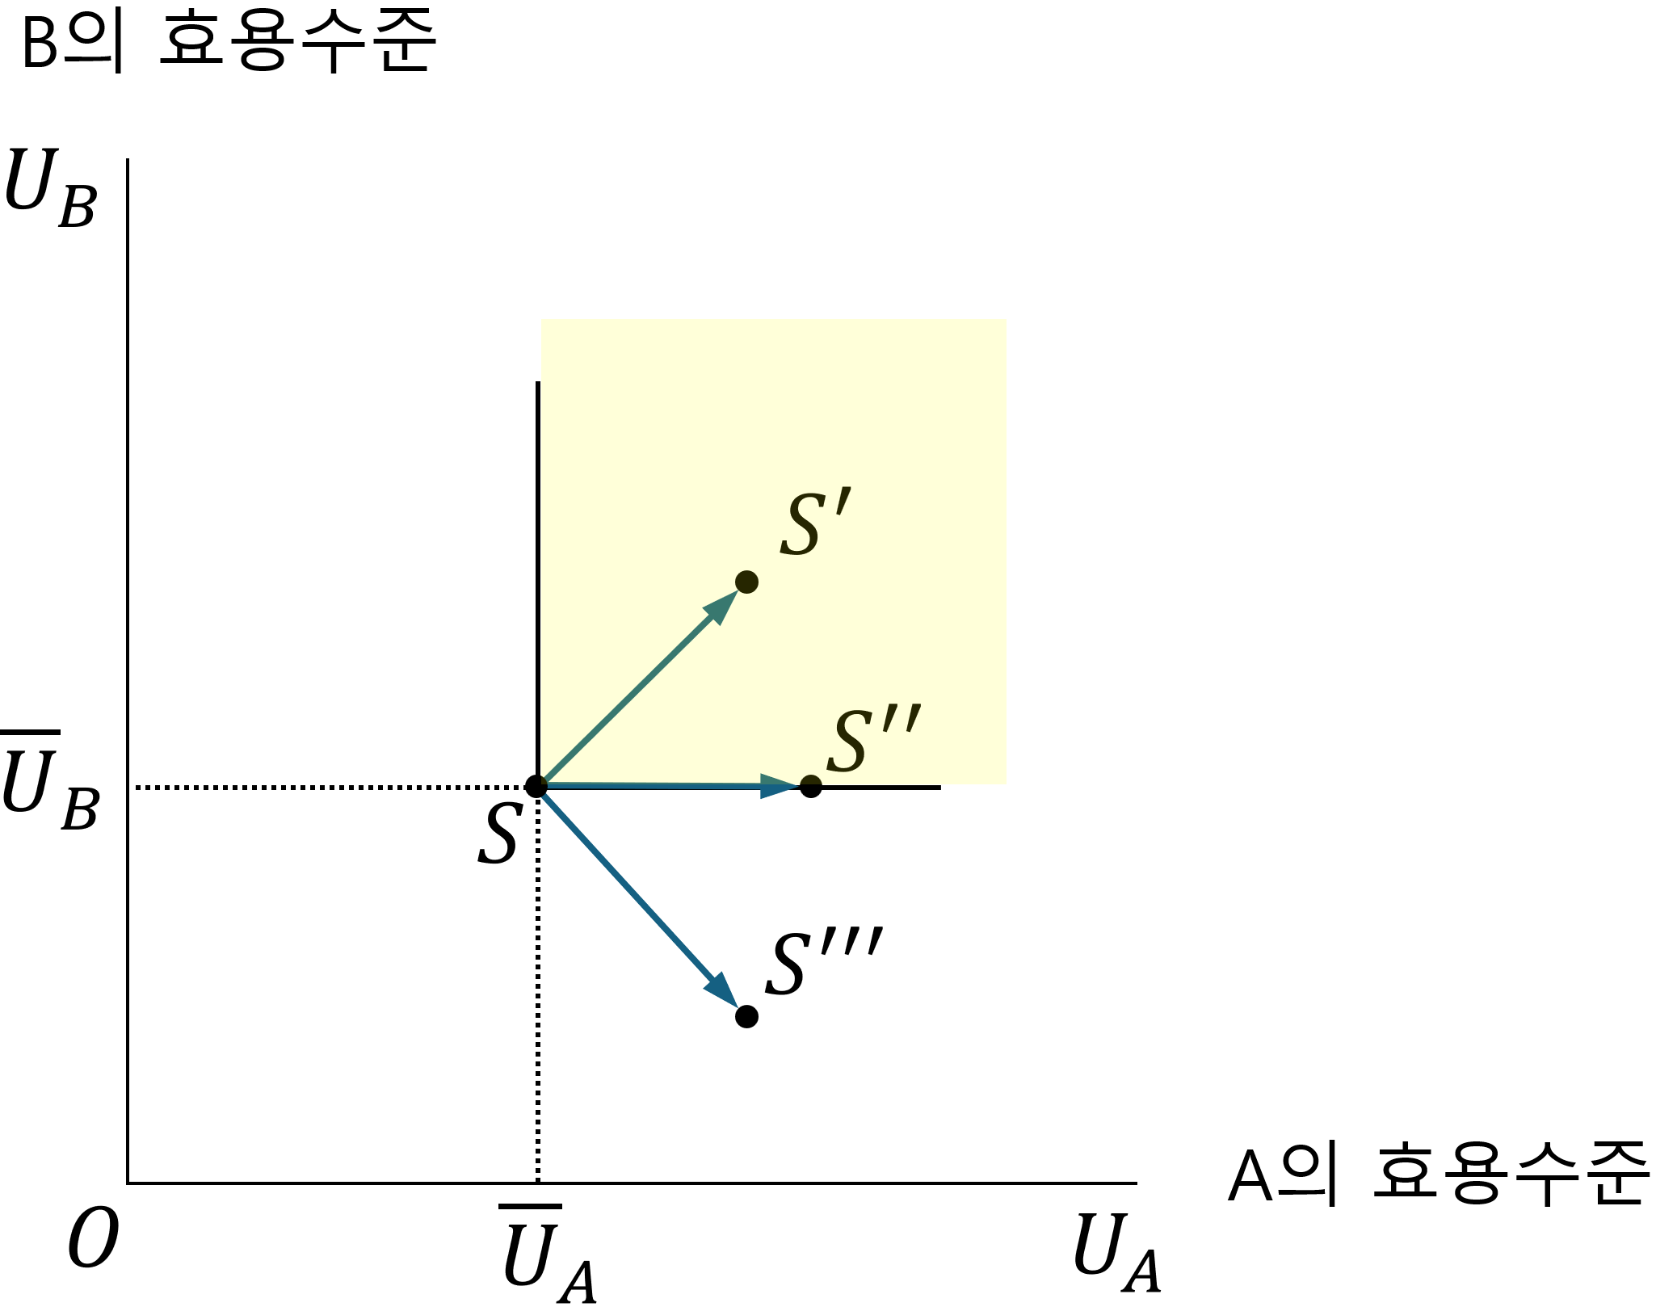
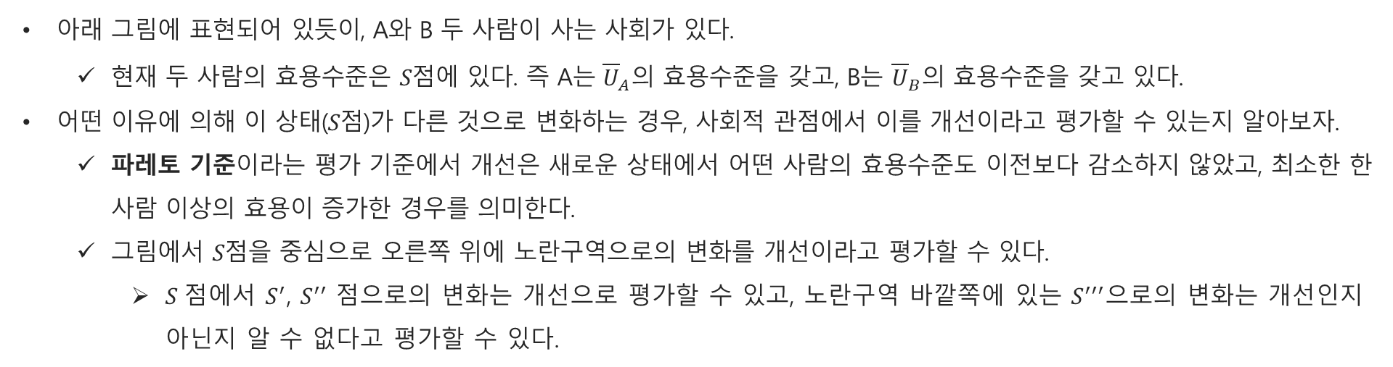
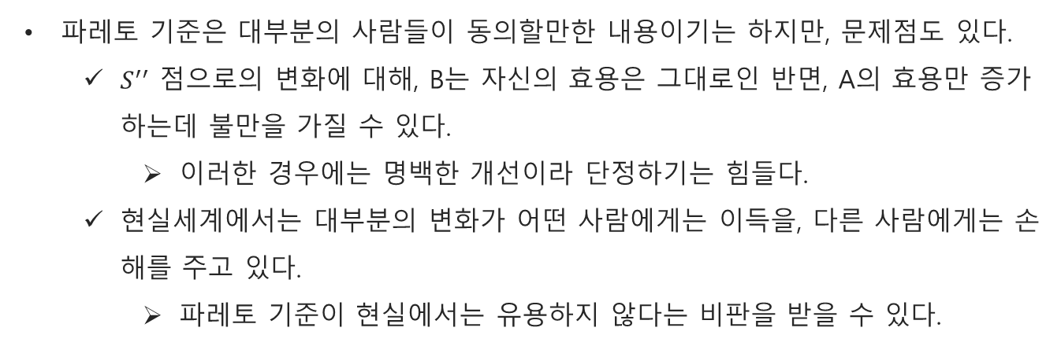
파레토기준
아래 그림에 표현되어 있듯이, A와 B 두 사람이 사는 사회가 있다.
현재 두 사람의 효용수준은 $S$점에 있다. 즉 A는 ${\overline{U}}_{A}$의 효용수준을 갖고, B는 ${\overline{U}}_{B}$의 효용수준을 갖고 있다.
어떤 이유에 의해 이 상태($S$점)가 다른 것으로 변화하는 경우, 사회적 관점에서 이를 개선이라고 평가할 수 있는지 알아보자.
파레토 기준이라는 평가 기준에서 개선은 새로운 상태에서 어떤 사람의 효용수준도 이전보다 감소하지 않았고, 최소한 한 사람 이상의 효용이 증가한 경우를 의미한다.
그림에서 $S$점을 중심으로 오른쪽 위에 노란구역으로의 변화를 개선이라고 평가할 수 있다.
$S$점에서 $S^{′}$, $S^{′′}$ 점으로의 변화는 개선으로 평가할 수 있고, 노란구역 바깥쪽에 있는 $S^{′′′}$으로의 변화는 개선인지 아닌지 알 수 없다고 평가할 수 있다.
파레토 기준은 대부분의 사람들이 동의할만한 내용이기는 하지만, 문제점도 있다.
$S^{′′}$ 점으로의 변화에 대해, B는 자신의 효용은 그대로인 반면, A의 효용만 증가하는데 불만을 가질 수 있다.
이러한 경우에는 명백한 개선이라 단정하기는 힘들다.
현실세계에서는 대부분의 변화가 어떤 사람에게는 이득을, 다른 사람에게는 손해를 주고 있다.
파레토 기준이 현실에서는 유용하지 않다는 비판을 받을 수 있다.
<파레토 기준>

Slide 20
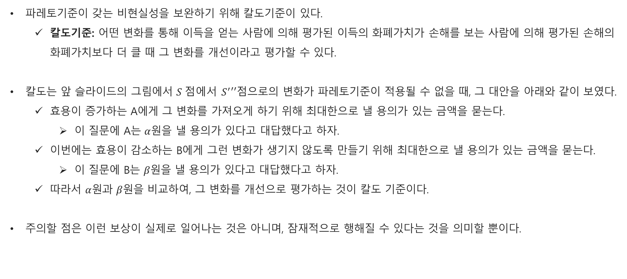
칼도기준
파레토기준이 갖는 비현실성을 보완하기 위해 칼도기준이 있다.
칼도기준: 어떤 변화를 통해 이득을 얻는 사람에 의해 평가된 이득의 화폐가치가 손해를 보는 사람에 의해 평가된 손해의 화폐가치보다 더 클 때 그 변화를 개선이라고 평가할 수 있다.
칼도는 앞 슬라이드의 그림에서 $S$점에서 $S^{′}′′$점으로의 변화가 파레토기준이 적용될 수 없을 때, 그 대안을 아래와 같이 보였다.
효용이 증가하는 A에게 그 변화를 가져오게 하기 위해 최대한으로 낼 용의가 있는 금액을 묻는다.
이 질문에 A는 $α$원을 낼 용의가 있다고 대답했다고 하자.
이번에는 효용이 감소하는 B에게 그런 변화가 생기지 않도록 만들기 위해 최대한으로 낼 용의가 있는 금액을 묻는다.
이 질문에 B는 $β$원을 낼 용의가 있다고 대답했다고 하자.
따라서 $α$원과 $β$원을 비교하여, 그 변화를 개선으로 평가하는 것이 칼도 기준이다.
주의할 점은 이런 보상이 실제로 일어나는 것은 아니며, 잠재적으로 행해질 수 있다는 것을 의미할 뿐이다.

Slide 21
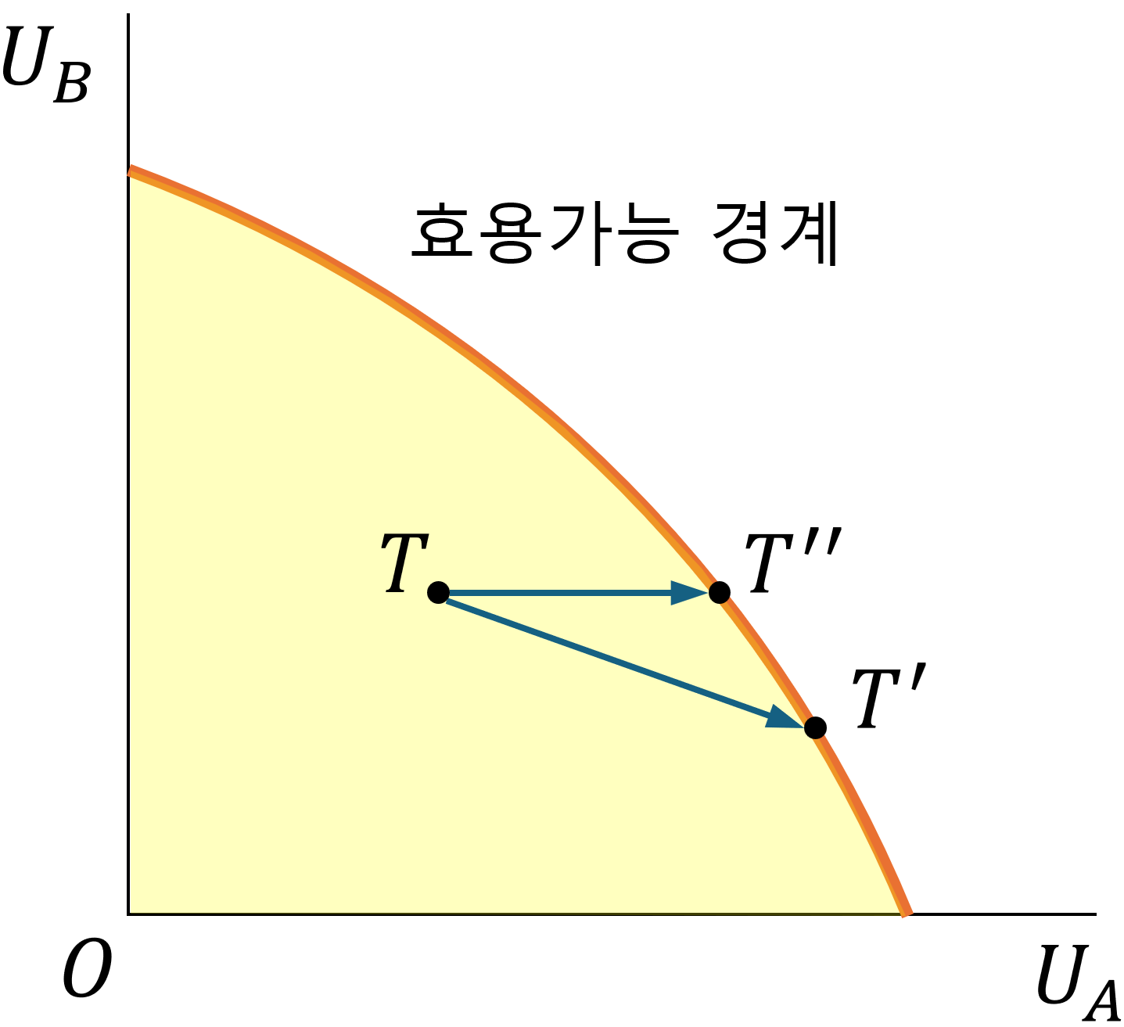
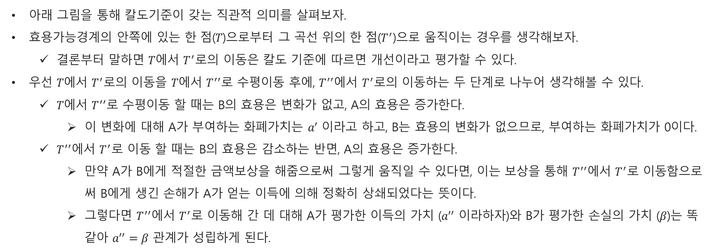
칼도기준
아래 그림을 통해 칼도기준이 갖는 직관적 의미를 살펴보자.
효용가능경계의 안쪽에 있는 한 점($T$)으로부터 그 곡선 위의 한 점($T^{′}$)으로 움직이는 경우를 생각해보자.
결론부터 말하면 $T에$서 $T^{′}$로의 이동은 칼도 기준에 따르면 개선이라고 평가할 수 있다.
우선 $T에$서 $T^{′}$로의 이동을 $T에$서 $T^{′′}$로 수평이동 후에, $T^{′′}$에서 $T^{′}$로의 이동하는 두 단계로 나누어 생각해볼 수 있다.
$T에$서 $T^{′′}$로 수평이동 할 때는 B의 효용은 변화가 없고, A의 효용은 증가한다.
이 변화에 대해 A가 부여하는 화폐가치는 $a^{′}$ 이라고 하고, B는 효용의 변화가 없으므로, 부여하는 화폐가치가 0이다.
$T^{′′}$에서 $T^{′}$로 이동 할 때는 B의 효용은 감소하는 반면, A의 효용은 증가한다.
만약 A가 B에게 적절한 금액보상을 해줌으로써 그렇게 움직일 수 있다면, 이는 보상을 통해 $T^{′′}$에서 $T^{′}$로 이동함으로써 B에게 생긴 손해가 A가 얻는 이득에 의해 정확히 상쇄되었다는 뜻이다.
그렇다면 $T^{′′}$에서 $T^{′}$로 이동해 간 데 대해 A가 평가한 이득의 가치 ($a^{′′}$ 이라하자)와 B가 평가한 손실의 가치 ($β$)는 똑같아 $a^{′′}=β$ 관계가 성립하게 된다.
<칼도기준에 의한 개선의 예시>

Slide 22
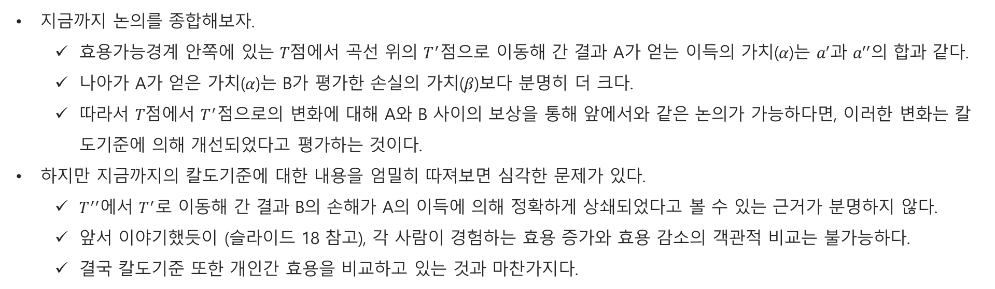
칼도기준
지금까지 논의를 종합해보자.
효용가능경계 안쪽에 있는 $T$점에서 곡선 위의 $T^{′}$점으로 이동해 간 결과 A가 얻는 이득의 가치($α$)는 $a^{′}$과 $a^{′′}$의 합과 같다.
나아가 A가 얻은 가치($α$)는 B가 평가한 손실의 가치($β$)보다 분명히 더 크다.
따라서 $T$점에서 $T^{′}$점으로의 변화에 대해 A와 B 사이의 보상을 통해 앞에서와 같은 논의가 가능하다면, 이러한 변화는 칼도기준에 의해 개선되었다고 평가하는 것이다.
하지만 지금까지의 칼도기준에 대한 내용을 엄밀히 따져보면 심각한 문제가 있다.
$T^{′′}$에서 $T^{′}$로 이동해 간 결과 B의 손해가 A의 이득에 의해 정확하게 상쇄되었다고 볼 수 있는 근거가 분명하지 않다.
앞서 이야기했듯이 (슬라이드 18 참고), 각 사람이 경험하는 효용 증가와 효용 감소의 객관적 비교는 불가능하다.
결국 칼도기준 또한 개인간 효용을 비교하고 있는 것과 마찬가지다.
<칼도기준에 의한 개선의 예시>

Slide 23
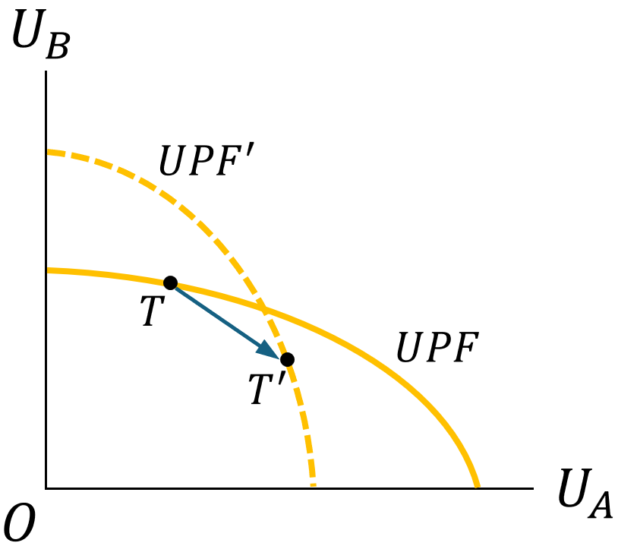
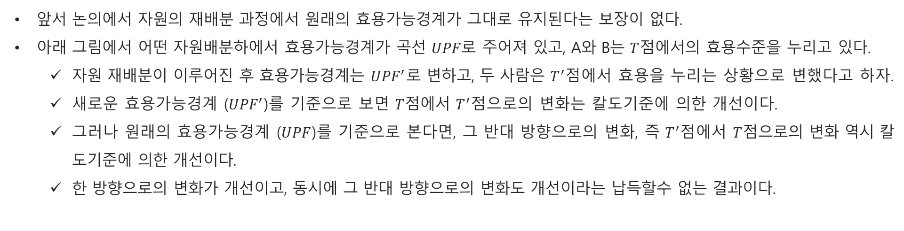
스키토브스키 기준
앞서 논의에서 자원의 재배분 과정에서 원래의 효용가능경계가 그대로 유지된다는 보장이 없다.
아래 그림에서 어떤 자원배분하에서 효용가능경계가 곡선 $UPF로$ 주어져 있고, A와 B는 $T$점에서의 효용수준을 누리고 있다.
자원 재배분이 이루어진 후 효용가능경계는 ${UPF}^{′}$로 변하고, 두 사람은 $T^{′}$점에서 효용을 누리는 상황으로 변했다고 하자.
새로운 효용가능경계 (${UPF}^{′}$)를 기준으로 보면 $T$점에서 $T^{′}$점으로의 변화는 칼도기준에 의한 개선이다.
그러나 원래의 효용가능경계 ($UPF$)를 기준으로 본다면, 그 반대 방향으로의 변화, 즉 $T^{′}$점에서 $T$점으로의 변화 역시 칼도기준에 의한 개선이다.
한 방향으로의 변화가 개선이고, 동시에 그 반대 방향으로의 변화도 개선이라는 납득할수 없는 결과이다.
이런 경우에 대비해 스키토브스키는 다음과 같은 기준을 제시했다.
스키토브스키 기준: 어떤 변화에 대해 칼도기준을 적용해 그것이 개선임이 밝혀지고, 동시에 그 반대방향으로의 변화는 칼도기준에 의해 개선이 아니라는 것이 확인되었을 때에 한해 그 변화가 개선이라고 말할 수 있다.
<스키토브스키기준의 예시>

Slide 24
보상의 원칙에 대한 비판
지금까지 살펴본 보상의 원칙은 개인간의 효용비교라는 문제를 잠재적 보상이라는 개념을 통해 우회하고 있다.
보몰(W.Baumol), 버그슨(A.Bergson) 같은 경제학자들은 이것이 문제 해결이 아니라 단지 문제 회피라고 비판한다.
실제로 보상이 이루어지는 것을 요구하지 않고, 가상적으로 보상이 이루어지는 것을 상정할 뿐이다.
또한 A에게의 1원은 B에게의 1원과 같은 사회적 의미를 가진다는 암묵적인 가정하에서 개인간 이득과 손실을 비교한다.
A가 재벌 총수이고, B는 노숙자라고 할 때 이와 같은 평가가 정당화 되기는 힘들다.
버그슨은 위처럼 적절하지 못한 근거를 토대로 개인간의 효용비교를 하는 것보다는, 명백한 가치판단이 전제된 상황에서 평가를 하는 것이 낫다고 주장한다.
기수적 사회후생함수를 설정해놓고, 이를 기초해 변화의 개선 여부를 판단하자는 의미다.
여기서 기수적 사회후생함수는 개인의 기수적 효용수준을 통합하여 사회후생의 수준을 하나의 구체적인 숫자로 표현해줄 수 있는 함수를 의미한다.
여기서 또 문제는 이 같은 사회후생함수를 만들어 내는 것이 가능한지에 있는데, 다음 절에서 자세히 살펴보자.

Slide 25
Section 6. 사회후생함수

Slide 26

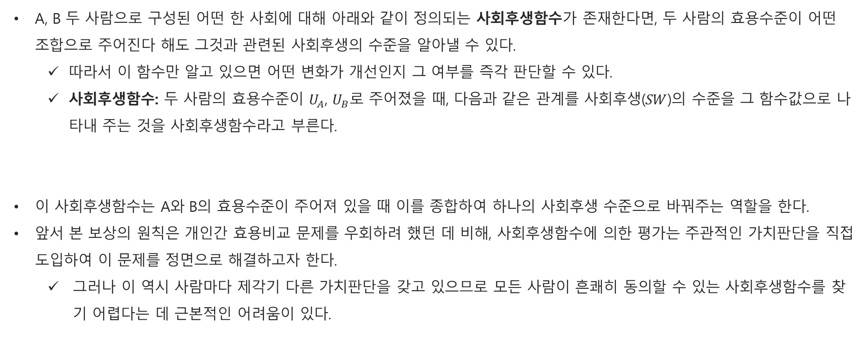
사회후생함수의 의미
A, B 두 사람으로 구성된 어떤 한 사회에 대해 아래와 같이 정의되는 사회후생함수가 존재한다면, 두 사람의 효용수준이 어떤 조합으로 주어진다 해도 그것과 관련된 사회후생의 수준을 알아낼 수 있다.
따라서 이 함수만 알고 있으면 어떤 변화가 개선인지 그 여부를 즉각 판단할 수 있다.
사회후생함수: 두 사람의 효용수준이 $U_{A}$, $U_{B}$로 주어졌을 때, 다음과 같은 관계를 사회후생($SW$)의 수준을 그 함수값으로 나타내 주는 것을 사회후생함수라고 부른다.
이 사회후생함수는 A와 B의 효용수준이 주어져 있을 때 이를 종합하여 하나의 사회후생 수준으로 바꿔주는 역할을 한다.
앞서 본 보상의 원칙은 개인간 효용비교 문제를 우회하려 했던 데 비해, 사회후생함수에 의한 평가는 주관적인 가치판단을 직접 도입하여 이 문제를 정면으로 해결하고자 한다.
그러나 이 역시 사람마다 제각기 다른 가치판단을 갖고 있으므로 모든 사람이 흔쾌히 동의할 수 있는 사회후생함수를 찾기 어렵다는 데 근본적인 어려움이 있다.
$$SW=f(U_{A},U_{B})$$

Slide 27

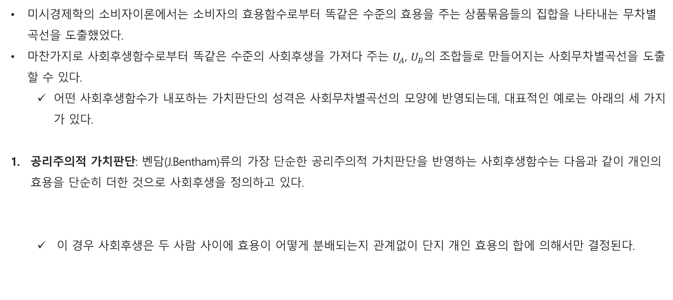
사회무차별곡선
미시경제학의 소비자이론에서는 소비자의 효용함수로부터 똑같은 수준의 효용을 주는 상품묶음들의 집합을 나타내는 무차별곡선을 도출했었다.
마찬가지로 사회후생함수로부터 똑같은 수준의 사회후생을 가져다 주는 $U_{A}$, $U_{B}$의 조합들로 만들어지는 사회무차별곡선을 도출할 수 있다.
어떤 사회후생함수가 내포하는 가치판단의 성격은 사회무차별곡선의 모양에 반영되는데, 대표적인 예로는 아래의 세 가지가 있다.
공리주의적 가치판단: 벤담(J.Bentham)류의 가장 단순한 공리주의적 가치판단을 반영하는 사회후생함수는 다음과 같이 개인의 효용을 단순히 더한 것으로 사회후생을 정의하고 있다.
이 경우 사회후생은 두 사람 사이에 효용이 어떻게 분배되는지 관계없이 단지 개인 효용의 합에 의해서만 결정된다.
$$SW=U_{A}+U_{B}$$

Slide 28
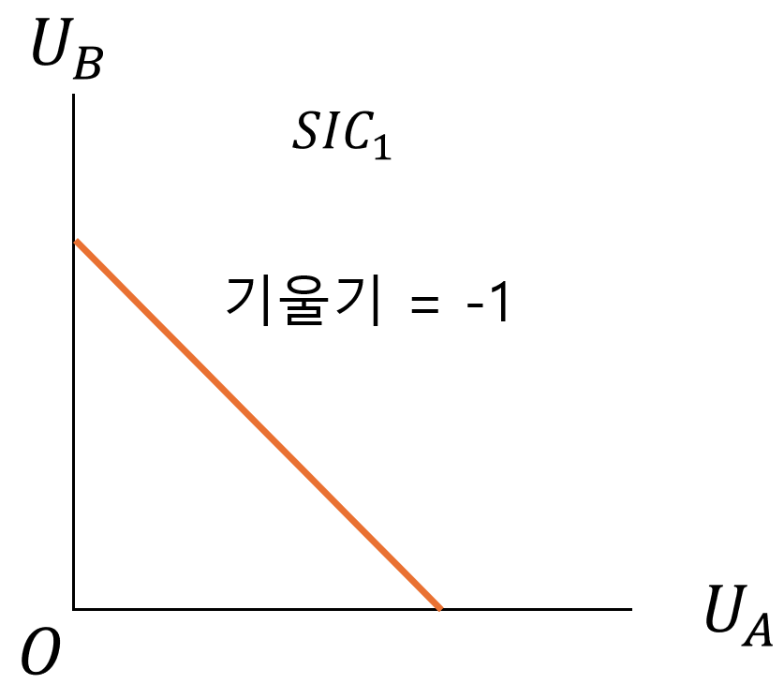

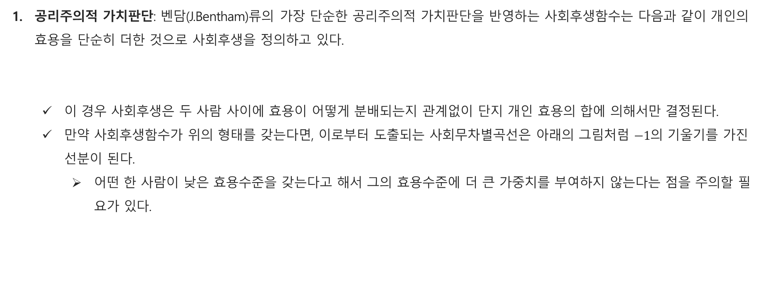
사회무차별곡선
공리주의적 가치판단: 벤담(J.Bentham)류의 가장 단순한 공리주의적 가치판단을 반영하는 사회후생함수는 다음과 같이 개인의 효용을 단순히 더한 것으로 사회후생을 정의하고 있다.
이 경우 사회후생은 두 사람 사이에 효용이 어떻게 분배되는지 관계없이 단지 개인 효용의 합에 의해서만 결정된다.
만약 사회후생함수가 위의 형태를 갖는다면, 이로부터 도출되는 사회무차별곡선은 아래의 그림처럼 $−1$의 기울기를 가진 선분이 된다.
어떤 한 사람이 낮은 효용수준을 갖는다고 해서 그의 효용수준에 더 큰 가중치를 부여하지 않는다는 점을 주의할 필요가 있다.
$$SW=U_{A}+U_{B}$$
<사회무차별곡선: 공리주의적 가치판단>

Slide 29
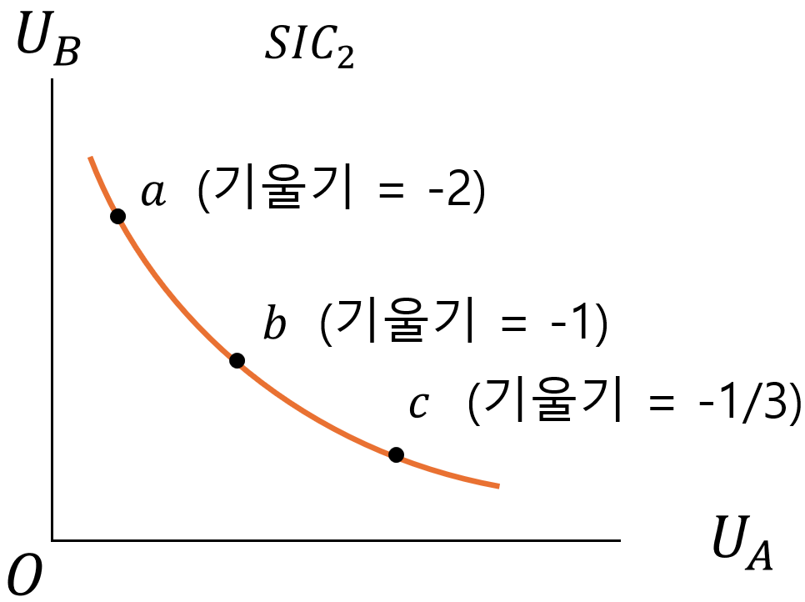
사회무차별곡선
평등주의적 가치판단: 어떤 사람의 효용수준이 높을수록 더 작은 가중치를 적용하여 사회후생을 계산해야 한다는 개념이다.
부자들로부터 가난한 사람들에게로 소득을 재분배해야 한다는 주장의 유력한 근거가 된다.
평등주의적 가치판단을 반영한 사회무차별곡선은 아래와 같이 원점에 대해 볼록한 모양을 갖고 있다.
a→b→c 로 이동해 갈 때, 그 곡선 기울기의 절대값이 2→1→1/3 의 크기로 작아진다.
A점에서 사회무차별곡선 기울기의 절대값이 2라는 것은 B의 효용을 2단위 감소시키고 그 대신 A의 효용을 1단위 증가시키면 사회후생은 예전 수준에서 변함이 없다는 의미를 갖는다.
A점에서는 A의 한계효용 1단위가 B의 효용1단위보다 2배 더 큰 사회적 중요성을 갖고 있다는 뜻과 같다.
a에서 c점으로 이동함에 따라 기울기가 완만해지면서 A의 한계효용이 갖는 상대적 중요성은 점차 작아진다.
<사회무차별곡선: 평등주의적 가치판단>

Slide 30
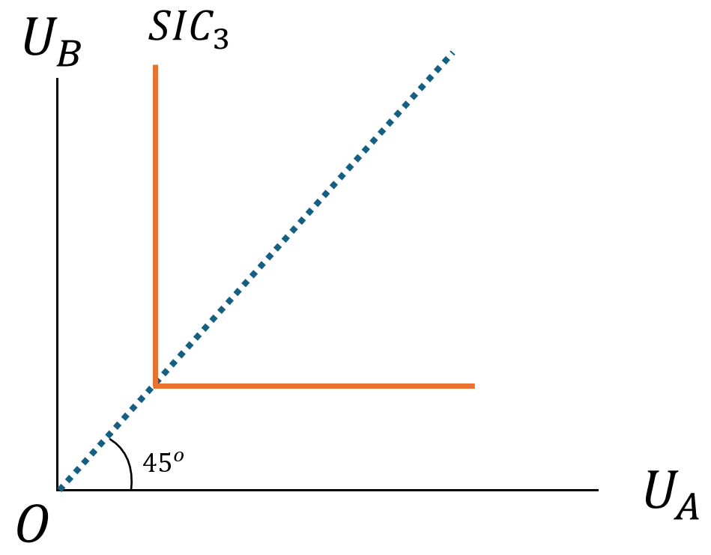

사회무차별곡선
롤즈적 가치판단: 철학자 롤즈(J. Rawls)는 한 사회에서 가장 못사는 사람의 생활수준을 가능한 한 가장 크게 개선시키는 것이 최우선 과제가 되어야 한다고 주장한다.
앞서 살펴본 평등주의적 가치판단이 극단에 이르면 롤즈적 사회무차별곡선이 된다.
소위 최소극대화 원칙이라고 불리며 다음과 같은 사회후생함수를 배경에 두고 있다.
이 사회후생함수의 모양은 아래와 같으며, 미시경제학의 생산자이론에서 나오는 레온티에프 생산함수와 같은 형태를 갖는다.
$$SW=min⁡(U_{A},U_{B})$$
<사회무차별곡선: 롤즈적 가치판단>

Slide 31
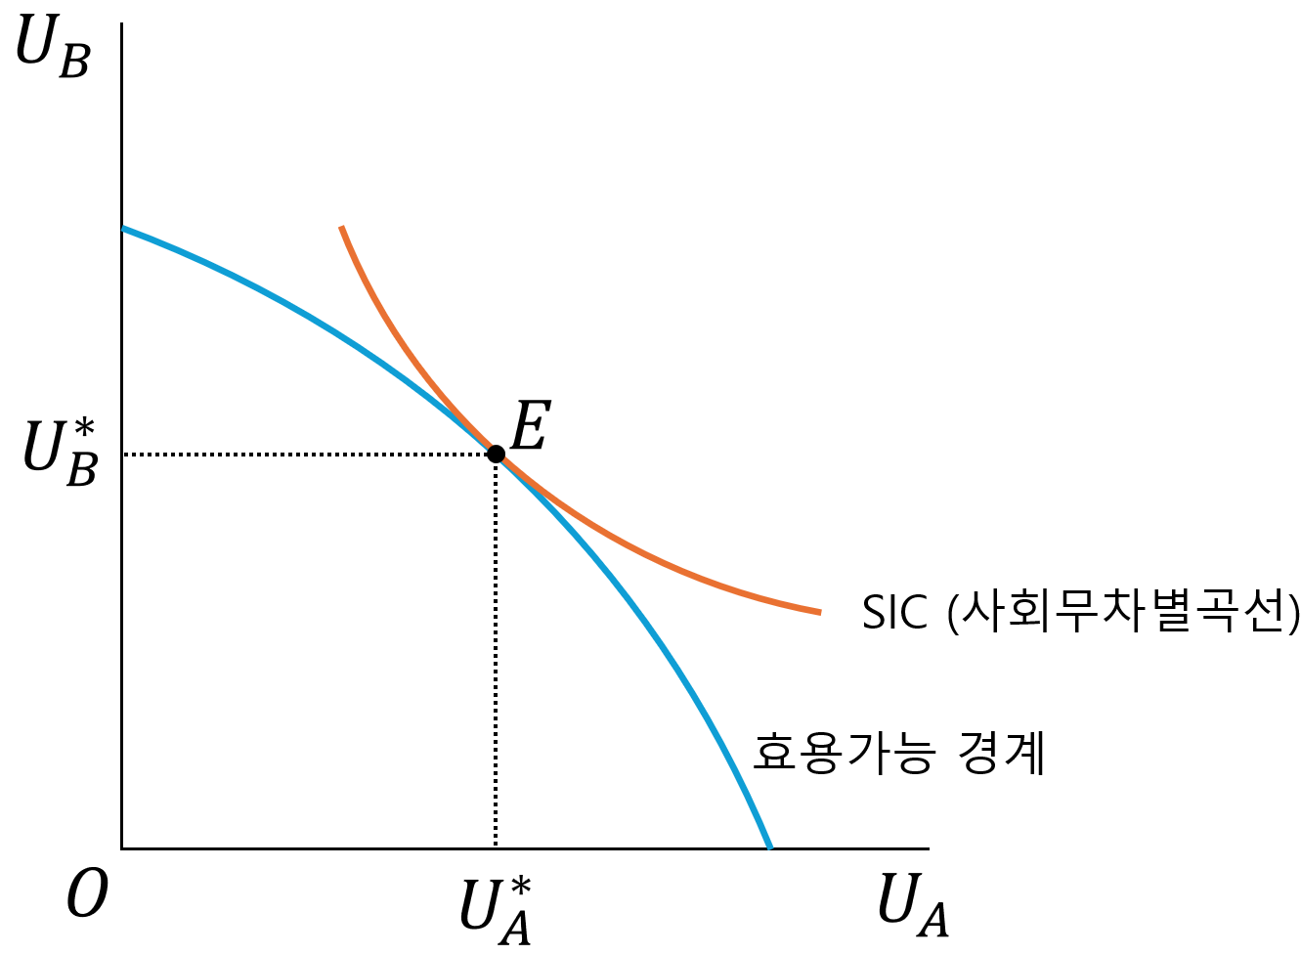
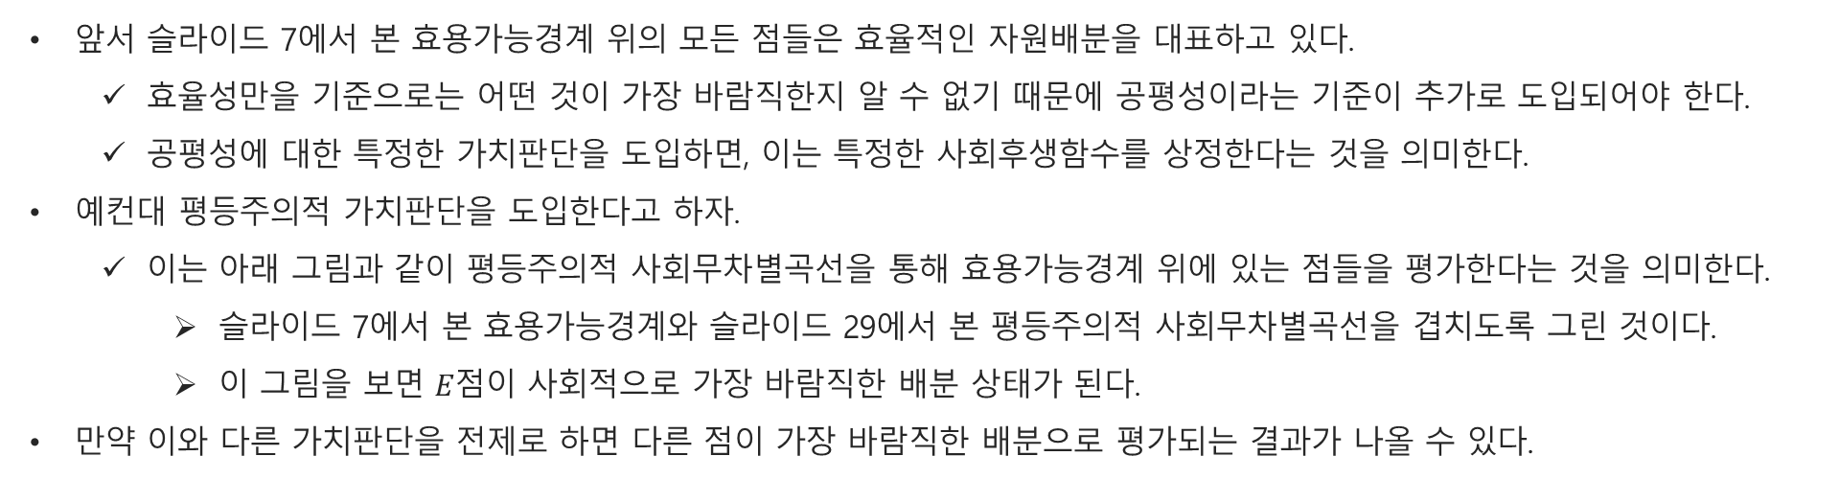
가장 바람직한 배분의 도출
앞서 슬라이드 7에서 본 효용가능경계 위의 모든 점들은 효율적인 자원배분을 대표하고 있다.
효율성만을 기준으로는 어떤 것이 가장 바람직한지 알 수 없기 때문에 공평성이라는 기준이 추가로 도입되어야 한다.
공평성에 대한 특정한 가치판단을 도입하면, 이는 특정한 사회후생함수를 상정한다는 것을 의미한다.
예컨대 평등주의적 가치판단을 도입한다고 하자.
이는 아래 그림과 같이 평등주의적 사회무차별곡선을 통해 효용가능경계 위에 있는 점들을 평가한다는 것을 의미한다.
슬라이드 7에서 본 효용가능경계와 슬라이드 29에서 본 평등주의적 사회무차별곡선을 겹치도록 그린 것이다.
이 그림을 보면 $E$점이 사회적으로 가장 바람직한 배분 상태가 된다.
만약 이와 다른 가치판단을 전제로 하면 다른 점이 가장 바람직한 배분으로 평가되는 결과가 나올 수 있다.
<가장 바람직한 배분의 도출: 평등주의적 가치판단>

Slide 32
불가능성 정리
지금까지 본 것처럼 적절한 사회후생함수만 갖고 있으면 후생경제학적 문제가 쉽게 풀린다.
그러나 정작 문제는 그와 같은 사회후생함수가 실제로 존재할 수 있느냐 이다.
애로우 (K.Arrow)는 불가능성정리를 통해 바람직하다고 생각할 수 있는 여러 성격을 두루 갖춘 사회적 선호체계, 즉 사회후생함수가 존재하지 않음을 입증했다.
여기서 애로우는 사회적 선호체계가 가져야 할 바람직한 성격으로 다음의 다섯 가지 공리를 제시하였다.
첫째, 보편성, 둘째, 완비성과 이행성, 셋째, 파레토원칙, 넷째, 비독재성, 다섯째, 제3의 선택가능성으로부터의 독립
이 다섯가지 공리를 동시에 충족시키는 사회적 선호체계가 존재하지 않는다는 것이 불가능성정리의 내용이다.
애로우가 제시한 다섯 가지 공리를 동시에 충족시켜야 한다는 조건은 너무 강한 요구라는 견지에서 다른 경제학자들은 어떤 한 공리를 포기하면 나머지 공리들은 만족시킬 수 있는 사회후생함수가 존재할 수 있음을 보여준 바 있다.
하지만 어떤 연구도 불가능성정리가 제기하는 문제를 완전히 해결하지는 못했다.
애로우가 찾으려고 했던 완벽한 사회적 선호체계를 찾을 수 없다고 해서, 현실에서 우리가 직면하는 제한된 선택지 사이에서도 합리적인 선택을 하지 못한다고 말할 수는 없다.
애로우처럼 최소한의 가치판단만을 전제하는 것이 아니고, 버그슨처럼 (슬라이드 25) 가치판단 기준을 적극적으로 도입하여 사회후생을 평가하는 것도 하나의 대안이 될 수 있다.
가치판단의 개입을 극단적으로 억제한 상태에서는 사회적 후생 평가 그 자체가 불가능해질 수 밖에 없다.

Slide 33
Section 7. 차선의 이론

Slide 34
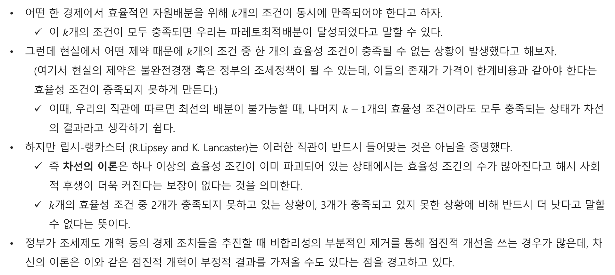
차선의 이론
어떤 한 경제에서 효율적인 자원배분을 위해 $k$개의 조건이 동시에 만족되어야 한다고 하자.
이 $k$개의 조건이 모두 충족되면 우리는 파레토최적배분이 달성되었다고 말할 수 있다.
그런데 현실에서 어떤 제약 때문에 $k$개의 조건 중 한 개의 효율성 조건이 충족될 수 없는 상황이 발생했다고 해보자.
(여기서 현실의 제약은 불완전경쟁 혹은 정부의 조세정책이 될 수 있는데, 이들의 존재가 가격이 한계비용과 같아야 한다는 효율성 조건이 충족되지 못하게 만든다.)
이때, 우리의 직관에 따르면 최선의 배분이 불가능할 때, 나머지 $k−1$개의 효율성 조건이라도 모두 충족되는 상태가 차선의 결과라고 생각하기 쉽다.
하지만 립시-랭카스터 (R.Lipsey and K. Lancaster)는 이러한 직관이 반드시 들어맞는 것은 아님을 증명했다.
즉 차선의 이론은 하나 이상의 효율성 조건이 이미 파괴되어 있는 상태에서는 효율성 조건의 수가 많아진다고 해서 사회적 후생이 더욱 커진다는 보장이 없다는 것을 의미한다.
$k$개의 효율성 조건 중 2개가 충족되지 못하고 있는 상황이, 3개가 충족되고 있지 못한 상황에 비해 반드시 더 낫다고 말할 수 없다는 뜻이다.
정부가 조세제도 개혁 등의 경제 조치들을 추진할 때 비합리성의 부분적인 제거를 통해 점진적 개선을 쓰는 경우가 많은데, 차선의 이론은 이와 같은 점진적 개혁이 부정적 결과를 가져올 수도 있다는 점을 경고하고 있다.

Slide 35
Thank you

